Slide 1

תחום הגנה לאומית
מב"ל, מחזור מ"ז
מוביל התחום: אבי אלמוג
ספטמבר 2019

Slide 2

על מה נדבר היום?
רקע כללי - המשמעות של "הגנה לאומית"
השפעות חיצוניות על ההגנה הלאומית בישראל
הצגת מטרות התחום
פירוט התוכנית בתחום "הגנה לאומית"
קורס "עולם דיגיטלי" וסדנת בחירה סייבר

Slide 3
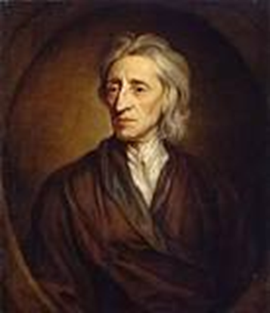
רקע כללי: הזכות לחיים והזכות לביטחון
הזכות לחיים: זכות בסיסית וראשונית
"לכל אדם יש את הזכות לחיים, לחירות אישית וביטחון אישי"
ההכרזה לכל באי עולם בדבר זכויות אדם – מסמך יסוד קהילה הבינלאומית. אומצה ע"י האו"ם 1948.
זכות המדינה להגנת אזרחיה
חובה על מדינה להגן על חייהם וביטחונם של אזרחיה בתוך המדינה ומעבר לגבולותיה
לשם כך זכותה להפעיל את זרועות הביטחון שלה.
John Locke 1632-1704

Slide 4
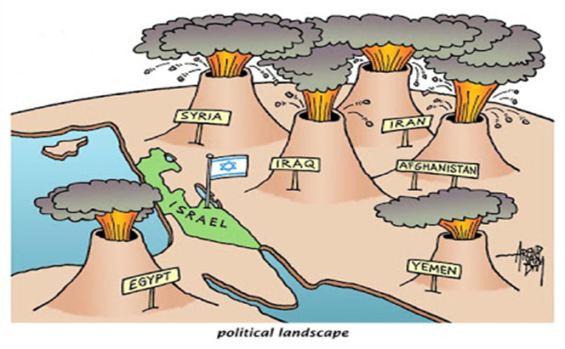

סביבה מורכבת ומשתנה
השפעת המעצמות
שיעה VS סונה
מזרח תיכון פוסט "ה"אביב הערבי"
איראן וחזבאללה
5. הסוגיה הפלסטינית
6. הגנה לאומית בישראל
7. השפעת "המהפיכה הרביעית - הדיגיטלית"

Slide 5
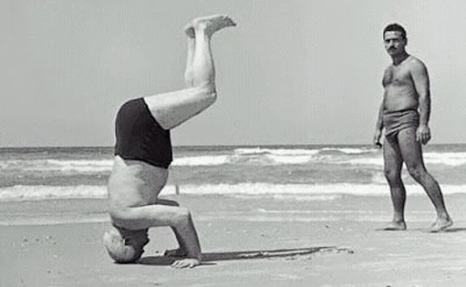
עד מתי?
הֲלָנֶצַח תֹּאכַל חֶרֶב?
שמואל ב' (ב כו)
"כל עוד לא תיתם סכנת מלחמה בעולם, וגוי אל גוי יישא חרב, יהיה שומה עלינו להבטיח שלום המדינה בכוח הנשק הישראלי"
דוד בן גוריון

Slide 6
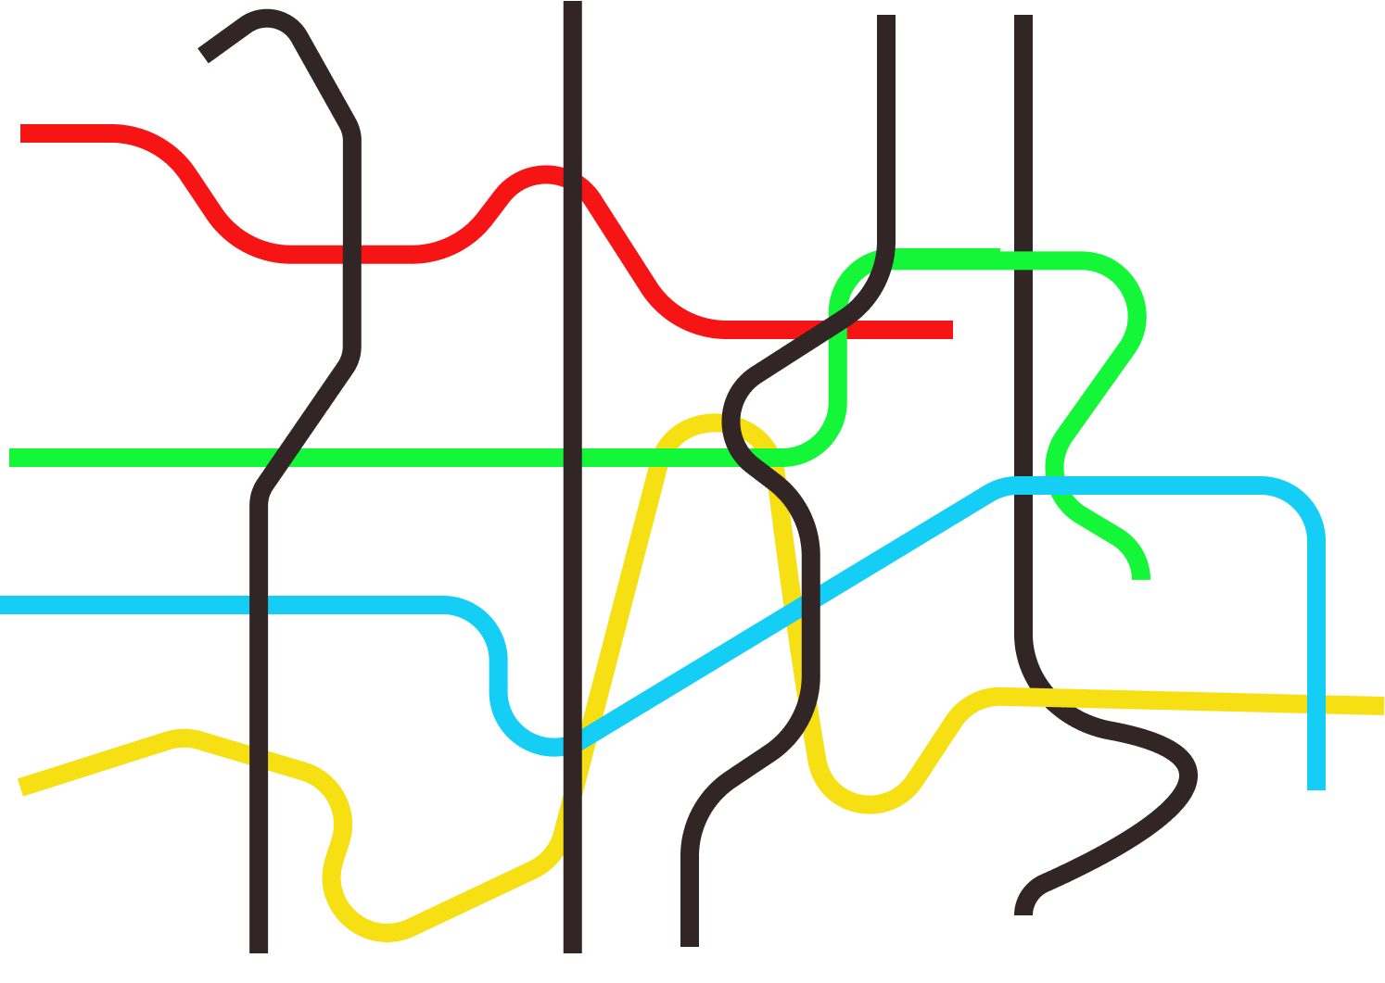






מפת הלמידה במכללה לביטחון לאומי – מחזור מ"ז
T1 עונה גלובלית
סמינר מחקרי אירופה
סימולציה מדינית
סמינר מחקרי מזרח
סמינר מחקרי ארה"ב
T2 עונה ישראלית
T3 התמחות
T 4 עונה אינטגרטיבית
אסטרטגיה
אישי
הגנה לאומית
כלכלה
חברה
מדינאות
אישי

Slide 7
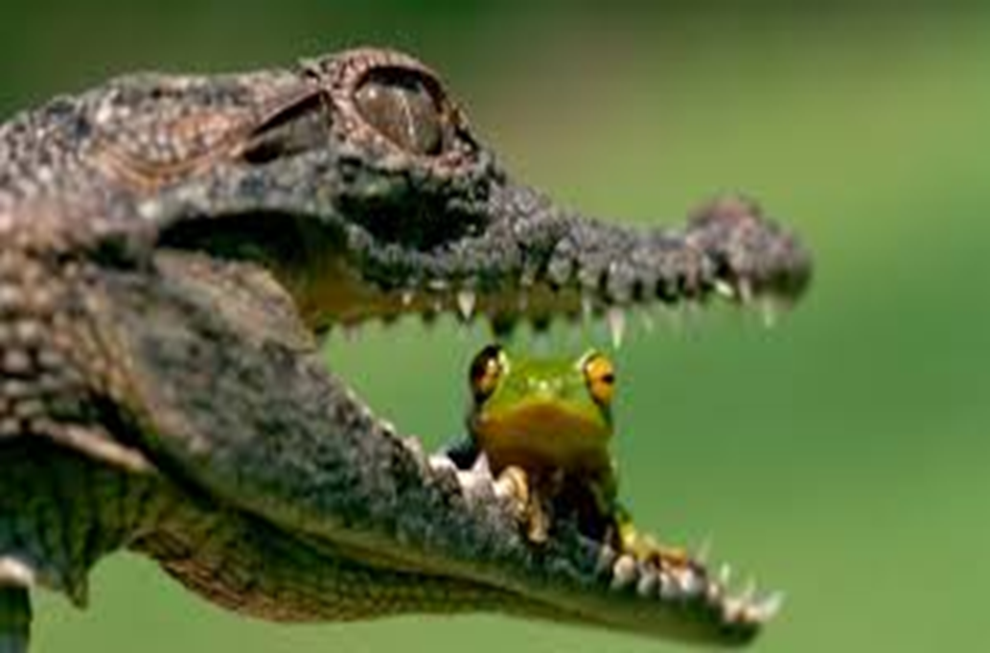
תחום הגנה לאומית במב"ל – הישג נדרש
הכרות עם מושגים בסיסיים בתחום ההגנה
הלאומית והעולם הדיגיטלי
הכרת המערכת היריבה לישראל- "שחקנים", אינטרסים, איומים והזדמנויות
הכרות עם תחום ההגנה הלאומית בישראל: ארגונים, אסטרטגיות תהליכים ויכולות
יכולת ביצוע הקשרים של זיקות הגומלין בין תחום הגנה לאומית בישראל והעולם הדיגיטלי לתחומים האחרים בביטחון הלאומי

Slide 8
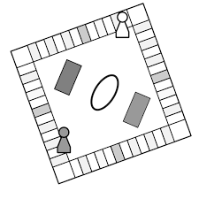
הגנה לאומית – לוח משחק
הרצאות
סיורים
קורס וסמנר
העשרה

Slide 9
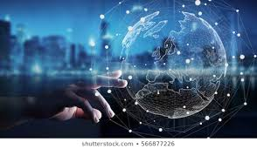
התעוררות האסלאם הסוני-
ר. אלשיך
עליית הסהר השיעי במזה"ת
ר. צימט
הרתעה גרעינית-ד. אדמסקי
הגנה לאומית – העונה הגלובלית
הרצאות
יסודות הבטל"מ בראיה גלובלית –ע. שטרן
מרצה- טרור עולמי - ?
יום טרור עולמי -9/11
גישות ואסכולות מפוליס לגלובליזציה –ד. נבות
מוסלמים באירופה
סיור אירופה
יוטמעו מרכיבי הגנה לאומית
ביקור משרד החוץ
קורס / סמינר
סיורים
ומה עוד?
ר מל"ל-מ.בן שבת
גרעין- מ. צפרי אודיז, א.סתר

Slide 10

הגנה לאומית – העונה הישראלית
תפיסת הביטחון ואסטרטגיית צה"ל – רמטכ"ל ?
האיום האיראני- ר. צימט
הרצאות
סיורים אזוריים
סיור ירדן- הישג נדרש ותוכן?
צפון, דרום,
איו"ש וי-ם
במהלך הטעינה יוטמעו תכני הגנ"ל
(חזבאללה, דעא"ש, הסוגיה הפלסטינית
מושגי יסוד בביטחון לאומי
יוטמעו תכני הגנה לאומית ישראלית
אסטרטגיה – התנסויות וסימולציה
קבלת החלטות – ש.מזרחי
קורס / סמינר
סיורים
ומה עוד?
הטרור ההשראתי – ר.אלשיך
טורקיה – מעצמה אזורית – ?

Slide 11

הגנה לאומית – עונת בחירה
ר אמ"ן, ר שב"כ, ר מוסד, מפכ"ל
מפקד חיל האויר
ר אג"ת- ?
הרצאות בכירים
קורס עולם דיגיטלי – ד.רז
סמינר סייבר – מטה הסייבר
הפוליטיקה של החלל –
היבטי הגנ"ל-?
צבא וחברה- נ. הורביץ
סיור מזרח
אמ"ן/יח 8200
שב"כ מוסד משטרה
תשתיות
יוטמעו תכני הגנ"ל
ועולם דיגיטלי
קורס / סמינר
סיורים
ומה עוד?
חוסן לאומי – הגנת העורף - ?
חלל – היבטי הגנ"ל

Slide 12
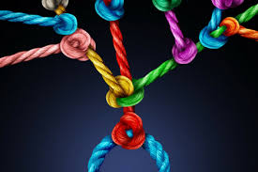
הגנה לאומית – עונה אינטגרטיבית
?
הרצאות בכירים
סיור ארה"ב
פרויקט גמר
סיוע בתחום הגנ"ל
קורס / סמינר
סיורים
ומה עוד?
?תחקיר תחומי
?

Slide 13

קורס עולם דיגיטלי
המטרה:
המשתתף יכיר טכנולוגיות מתקדמות ואת השפעתן
יחשף לדילמות ומתחים הכרוכים בפיתוח ושימוש בטכנולוגיות אלו.
תכנים:
מושגי בסיס במחשוב, תקשורת, IOT , למידת מכונה ( Machine learning) בינה מלאכותית (AI) , BIG DATA, בלוקצ'יין ועוד
ניתוח השפעות: איומים והזדמנויות – אתיקה, רגולציה, פרטיות
ישום: אסטרטגיה, טרנספורמציה דיגיטלית, הטמעה
פרופסור דני רז
טכניון
פקולטה למדע המחשב
זוכה פרס ינאי למצוינות אקדמית

Slide 14
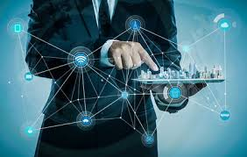
סדנת סייבר
המטרה:
המשתתף יכיר מושגים ממרחב הסייבר ויחשף לאיומים ויכולות
המשתתף יחשף לדילמות ומתחים בתחום
המשתתף יחשף לתהליכי הטמעת חדשנות בארגונים
תכנים:
שילוביות גלובלית, אסטרטגיית סייבר, חדשנות ומוביליות טכנולוגית, הגנה על
משק אזרחי, האקו-סיסטם הישראלי ושילוב תלת מגזרי-מגזר ציבורי, אקדמיה
ומגזר עיסקי
ניתוח השפעות: איומים והזדמנויות – אתיקה, רגולציה, פרטיות
ישום: צבאי, בטחוני ואזרחי
הסדנה נבנתה בשיתוף עם מטה הסייבר

Slide 15

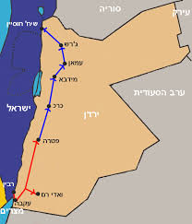
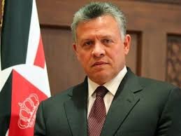
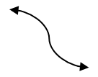
סיור יפית/ירדן
תוכן יוכנס בהמשך

Slide 16
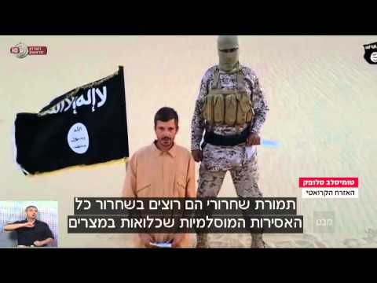
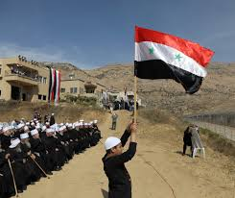
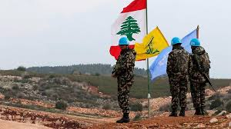
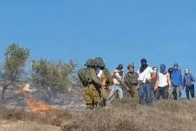
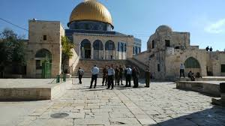

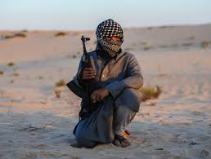
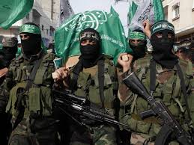
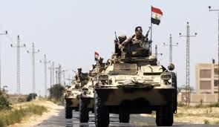
צפון, איו"ש וי-ם, דרום

Slide 17




סיורים
סיור מוסד, אמ"ן, משטרה, שב"כ
הכרות עם הארגון
חשיפה לאסטרטגיה ומענה לאיומים
הכרות עם העשיה בתחום הטכנולוגי והסייבר
הכרות עם דילמות ומתחים בעשיה

Slide 18


